Slide 1
TECNOLOGÍA IIº MEDIO
RECURSOS NATURALES

Slide 2
OBJETIVO: CONOCER LOS RECURSOS NATURALES VENTAJAS Y DESVENTAJAS
01
03
02
04
.
recordemos
actividad
contenido
cierre

Slide 3
¿QUÉ SON PARA TI LOS RECURSOS NATURALES?

Slide 4
RECURSOS NATURALES
Los recursos naturales son los bienes o servicios que proporciona la naturaleza sin la intervención del hombre.
Los recursos naturales incluyen a todos los productos animales, vegetales, minerales, aire, temperaturas, vientos, etc. Todos ellos son generados por la misma naturaleza y surgen libremente sin importar si el hombre existe o no.
Nuestro planeta pone entonces estos recursos a disposición del ser humano, quien los utiliza para su bienestar.
Los recursos naturales son utilizados y transformados por el hombre para satisfacer sus necesidades. Sin embargo, sin un adecuada planificación y organización, algunos de estos bienes pueden tender a su desaparición.
.

Slide 5
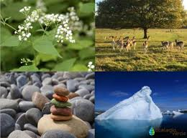
Tipos de recursos naturales
Los recursos naturales se pueden clasificar en varias categorías, bajo distintos criterios. A continuación, veremos tres de ellos:
Fuente de origen: Si provienen de materia orgánica o inorgánica
Bióticos: Aquellos que provienen de la materia orgánica como plantas, animales y sus productos. También se consideran como bióticos aquellos que vienen de la descomposición o modificación de la materia orgánica como, por ejemplo, el carbón que proviene de la descomposición de restos vegetales hace millones de años
Abióticos: No vienen de materia orgánica como, por ejemplo, el suelo, el agua, el aire, los vientos, etc.
.

Slide 6
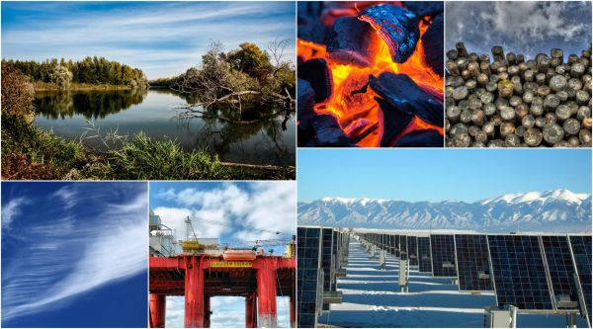
Tipos de recursos naturales
Estado de desarrollo: Si están disponibles ahora o en el futuro
Potenciales: Están disponibles en una región, pero por el momento no se está haciendo nada por explotarlos. Esto es, tal vez, porque no se cuenta con la tecnología o porque no existe el interés.
Actuales: Son los recursos disponibles en una zona y se están explotando actualmente. Generalmente, se tiene una idea clara de la cantidad disponible y de cómo se administrará en el futuro.
Reservas: Es una parte de un recurso natural actual cuya explotación se deja para el futuro.
.

Slide 7
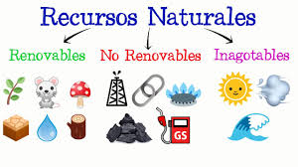
RECURSOS NATURALES
Renovación: Según se puedan renovar en el tiempo o se agoten definitivamente
Renovables: se trata de un recurso cuya de tasa de renovación es relativamente superior a su tasa de uso. De esta forma, mientras se consume el recurso, se puede ir renovando para que no desaparezca en el tiempo. Un ejemplo de recurso renovable son los bosques de árboles de rápido crecimiento. Así, es posible cortar una parte de ellos mientras se toman las medidas para que crezcan otros nuevos árboles.
No renovables: Son aquellos recursos cuya tasa de extracción o consumo es mayor que la de su renovación por lo que se van agotando en el tiempo. Así, por ejemplo, tenemos el petróleo, del cual existen reservas que se van agotando a medida que se van consumiendo.

Slide 8
ESCUCHA Y COMENTA

Slide 9
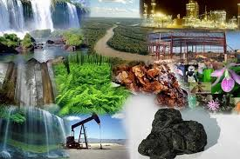
ACTIVIDAD
LUEGO DE VER EL VIDEO, ESCRIBE EN TU CUADERNO EN AL MENOS 1 PAGINA TU OPINIÓN SOBRE EL IMPACTO DE LOS RECURSOS NATURALES, COMO ÉSTOS SON MANEJADOS DESDE LA EXTRACCIÓN, MANIPULACIÓN Y COMERCIALIZACIÓN ¿CÓMO NOS AFECTARÁ? ¿SERÁ EN CORTO O LARGO PLAZO?

